Slide 1
卓越中心考核报告
张 源
高能所 - 加速器中心

Slide 2
主要内容
BEPCII 的运行调束和性能优化
CEPC 的束束效应研究
其它

Slide 3
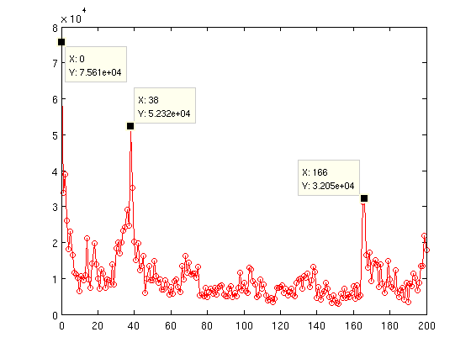
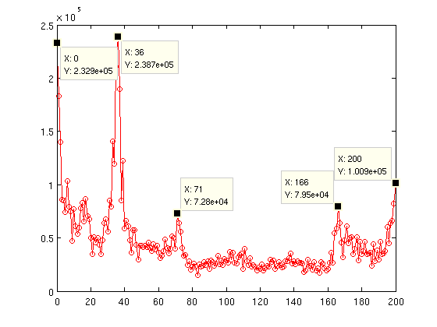
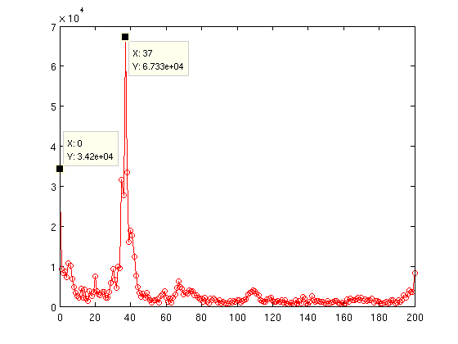
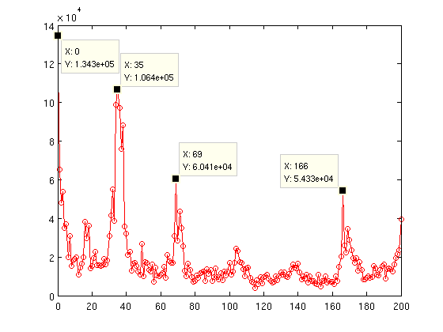
横向不稳定模式的分析
4W2 耦合腔被怀疑是电子环中重要的阻抗源
实验测量分析证明它没有带来明显的横向不稳定性
4W2耦合腔拉出
4W2耦合腔推进

Slide 4
多束团工作点随流强的变化
亮度对工作点的变化非常敏感，
研究分析实测工作点随流强变化的原因。
dQx/dI ~ +0.004 A⁻¹, dQy/dI ~ -0.005 A⁻¹
It is estimated
dQx/dI ~ 0.005 A⁻¹,
dQy/dI ~ -0.006 A⁻¹
ref: A. Chao, PRST-AB, 5, 111001

Slide 5
Synchro-betatron 共振对亮度的影响
针对特定的 lattice，跟踪模拟发现 synchro-betatron 共振对亮度可能有明显影响，提出 chromaticity knob 的设计，用于实际机器亮度优化。
Lum Spec. lum
Chromaticity knob

Slide 8
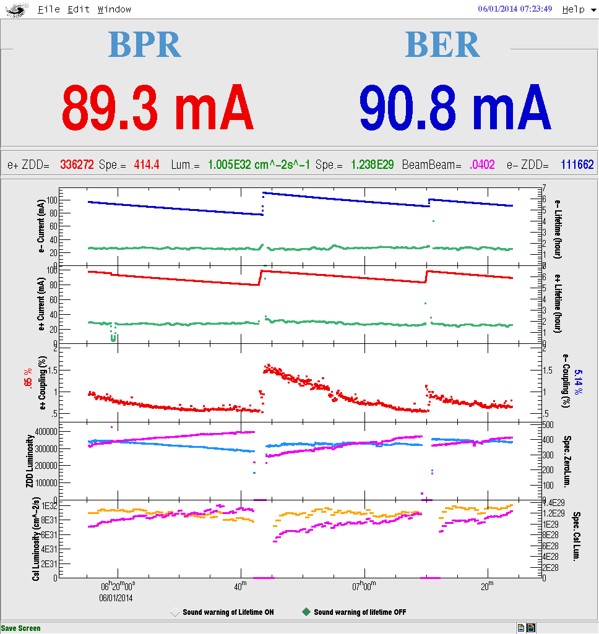
Lattice 的优化设计
2013年的机器研究中，
734mA*735mA 实现 7.08e32, 使用 120 个束团。
已经没有进一步提升亮度的潜力！
设计新模式，
By=1.35 cm，发射度 = 120nm，
在 2014-06 的机器研究中使用
90mA*90mA -> 亮度 1.0e32

Slide 9
Lattice 的优化设计（二）
专用的低能量取数模式（接下来的对撞取数）
压缩 By = 1.2cm
水平工作点从 7 减小到 6，增加发射度
预期取数效率能够提升 20% 以上

Slide 10
BEPCII lattice 模型的修正
模拟发现不精确的磁铁模型可能带来 ~10% 的亮度损失
基于更准确的边缘场模型建立 lattice
基于新的模型，重新设计优化 by=1.35cm 的lattice；用于正在进行的亮度优化研究

Slide 11
CEPC 中的束束效应研究
2013-12，workshop，口头报告
2014-03，workshop，口头报告
邀请 D. Shatilov @ BINP 参加 CEPC 的最初的参数优化，得到相对合理的束流参数，是目前 pre-cdr 中的版本
同时与 K. Ohmi @ KEK 合作研究
完成 PRE-CDR 相关章节的编写
2014-10，ICFA workshop，口头报告

Slide 12
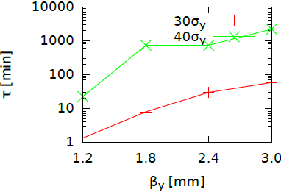
CEPC 参数的进一步优化
By* ： 1.2mm -> 3mm
几乎没有亮度损失
更小的横向、纵向动力学孔径要求
更容易的色品校正、即动力学孔径优化

Slide 13
CEPC 中 BEAM TILT 效应的影响
Y
使用 crab crossing 模型进行模拟，垂直方向的亮度损失不可接受！

Slide 14
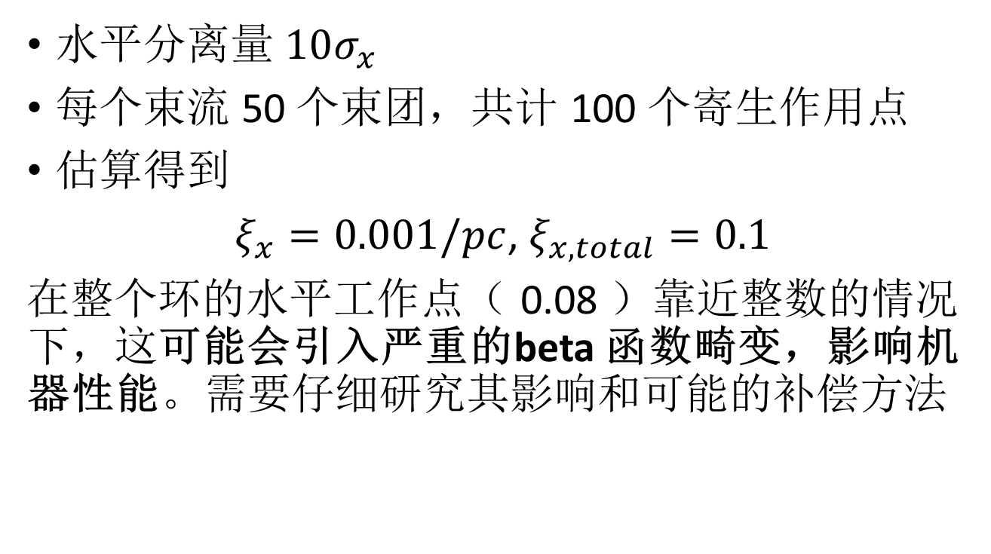
CEPC 中寄生效应引起的 tune shift
水平$分离量 10σ_{x}$
每个束流 50 个束团，共计 100 个寄生作用点
估算得到
$ξ_{x}=0.001/pc$, $ξ_{x,total}=0.1$
在整个环的水平工作点（ 0.08 ）靠近整数的情况下，这可能会引入严重的beta 函数畸变，影响机器性能。需要仔细研究其影响和可能的补偿方法

Slide 15
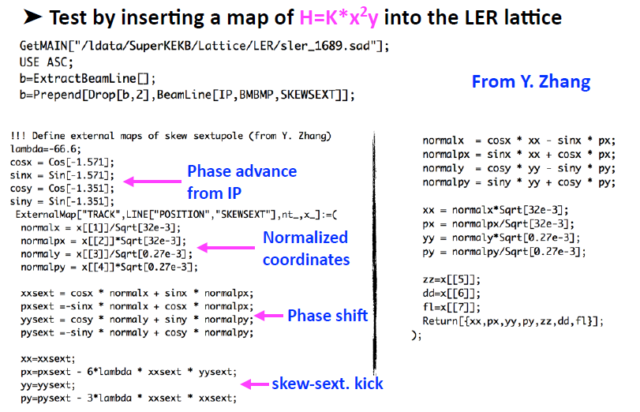
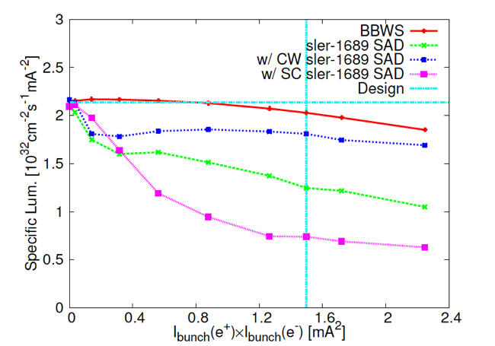
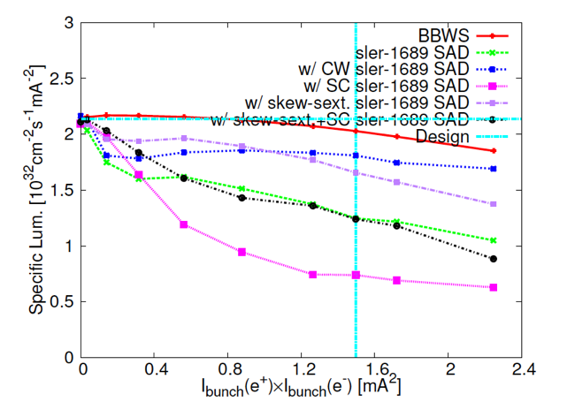
SuperKEKB -分析LER亮度下降的原因
SuperKEKB 是未来环形 Higgs 工厂的重要验证装置！
这项工作受到 K. Oide 的赞赏！

Slide 16
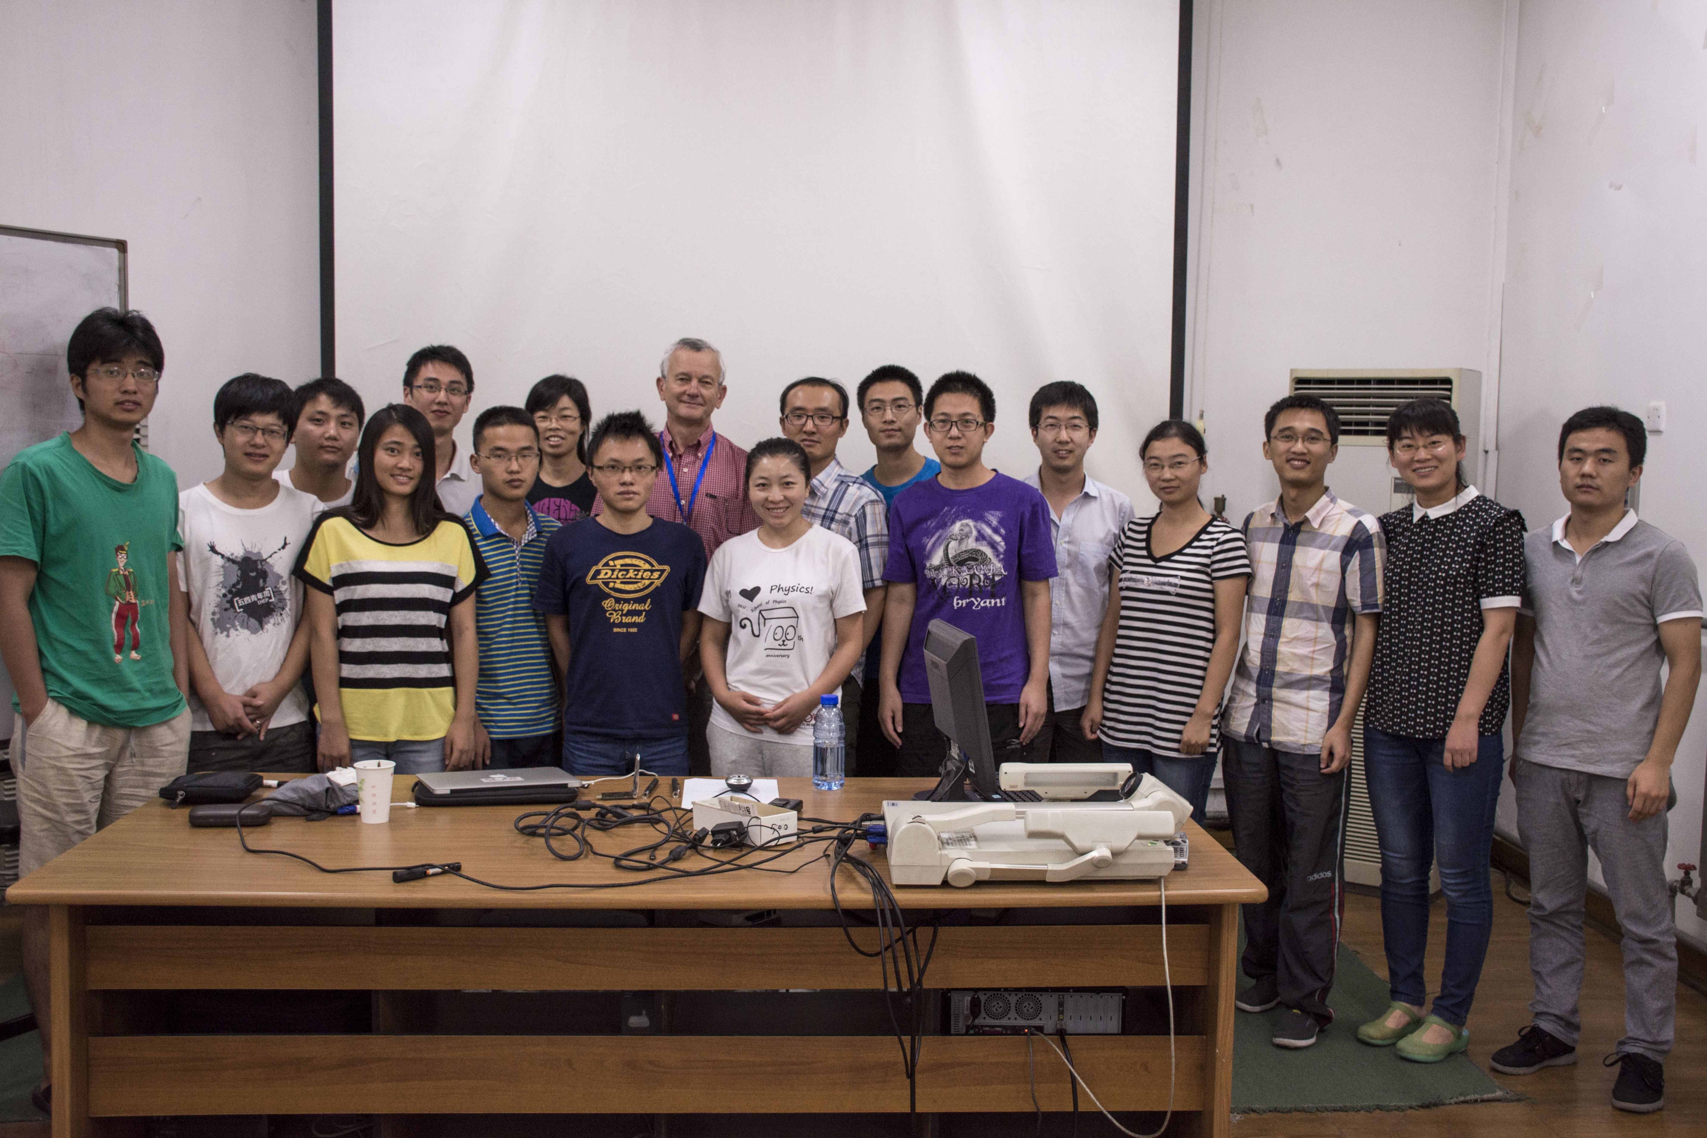
邀请 G. Stupakov@SLAC 访问一周 mini-course on collective instability

Slide 17
其它
参加 BEPCII 运行、调束和机器研究
秋季学期，加速器物理授课@国科大
KEK 短期访问（三周）
加速器物理学术交流会（@兰州），口头报告
指导一名学生毕业设计；目前指导研究生一、二年级学生各一名
评审 PHYSICAL REVIEW ST ACCELERATORS AND BEAMS 一篇文章
3 篇会议文章
目前负责一项大科学装置联合基金（66万）

Slide 18
未来计划
工作重心将从 BEPCII 转移到 CEPC
开发束流动力学模拟程序，在更真实的物理模型中评估可行性、优化机器参数
参加 lattice 设计和优化
其它感兴趣的束流物理研究

